Slide 1
模拟与数字电路 Analog and Digital Circuits
27_逻辑门电路
1

Slide 2
内容提纲
CMOS基本逻辑门
CMOS OD门
CMOS三态门
CMOS传输门
逻辑门主要参数
2
Notes:
2
教学基本要求：
1、了解半导体器件的开关特性。
2、熟练掌握基本逻辑门（与、或、与非、或非、异或门）、三态门、OD门（OC门）和传输门的逻辑功能。
3、学会门电路逻辑功能分析方法。
4、掌握逻辑门的主要参数及在应用中的接口问题。

Slide 3
逻辑门电路
实现基本逻辑运算和常用逻辑运算的单元电路
常用集成逻辑门电路系列
TTL： 74、74LS、74AS、74ALS等系列
CMOS： 4000系列，74HC、74HCT、 74VHC、 74VHCT、74LVC、74AC、74ACT、74AUC等系列
Notes:
门电路：实现基本运算、复合运算的单元电路，如与门、与非门、或门 ······
根据制造工艺的不同，集成电路又分双极型和单极型（MOS）两大类。
TTL电路是目前双极型中小规模数字集成电路中用得最多的一种。
54/74系列是已经标准化、商品化的系列产品，54为军品（-55℃~125℃），74为民品（0~70℃）。
低功耗肖特基系列：
74LS/54LS （Low-Power Schottky TTL）
74AS,74ALS （Advanced Low-Power Schottky TTL）
· · ·
其他类型的双极型数字集成电路*
DTL：输入为二极管门电路，速度低，已经不用
HTL：电源电压高，Vth高，抗干扰性好，已被CMOS替代
ECL：非饱和逻辑，速度快，用于高速系统
I²L：属饱和逻辑，电路简单，用于LSI内部电路
· · ·

Slide 4
MOS管开关电路
当υ_{I}为低电平时
MOS管截止，相当于开关“断开”， 输出高电平
当υ_{I}为高电平时
MOS管工作在可变电阻区，相当于开关“闭合”，输出为低电平
MOS管相当于一个受控的开关
V_{DD}
V_{DD}
R_{d}
R_{d}
v_{O}
v_{O}
= H
= L
v_{I}
v_{I}
= L
= H

Slide 5
CMOS非门 (1)
VDD
设V_{TN} = 2V，V_{TP} = – 2V，V_{DD} = 5V
SP
TP
v_{i} | v_{GSN} | v_{GSP} | T_{N} | T_{P} | v_{o}
v_{i} | v_{GSN} | v_{GSP} | T_{N} | T_{P} | v_{o}
0V | 0V | -5V | 截止 | 导通 | 5V
5V | 5V | 0V | 导通 | 截止 | 0V
v_{i}
v_{o}
D
TN
G
SN
真值表
VDD
v_{i} (A) | v_{o} (Y)
0 | 1
1 | 0
v_{i}
v_{o}
A
Y

Slide 6
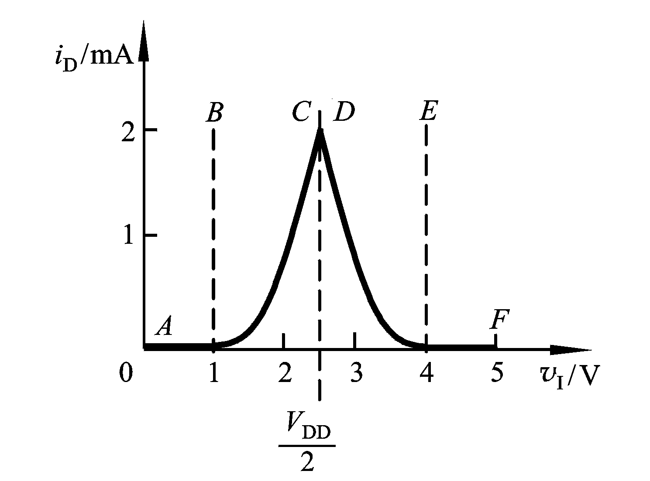
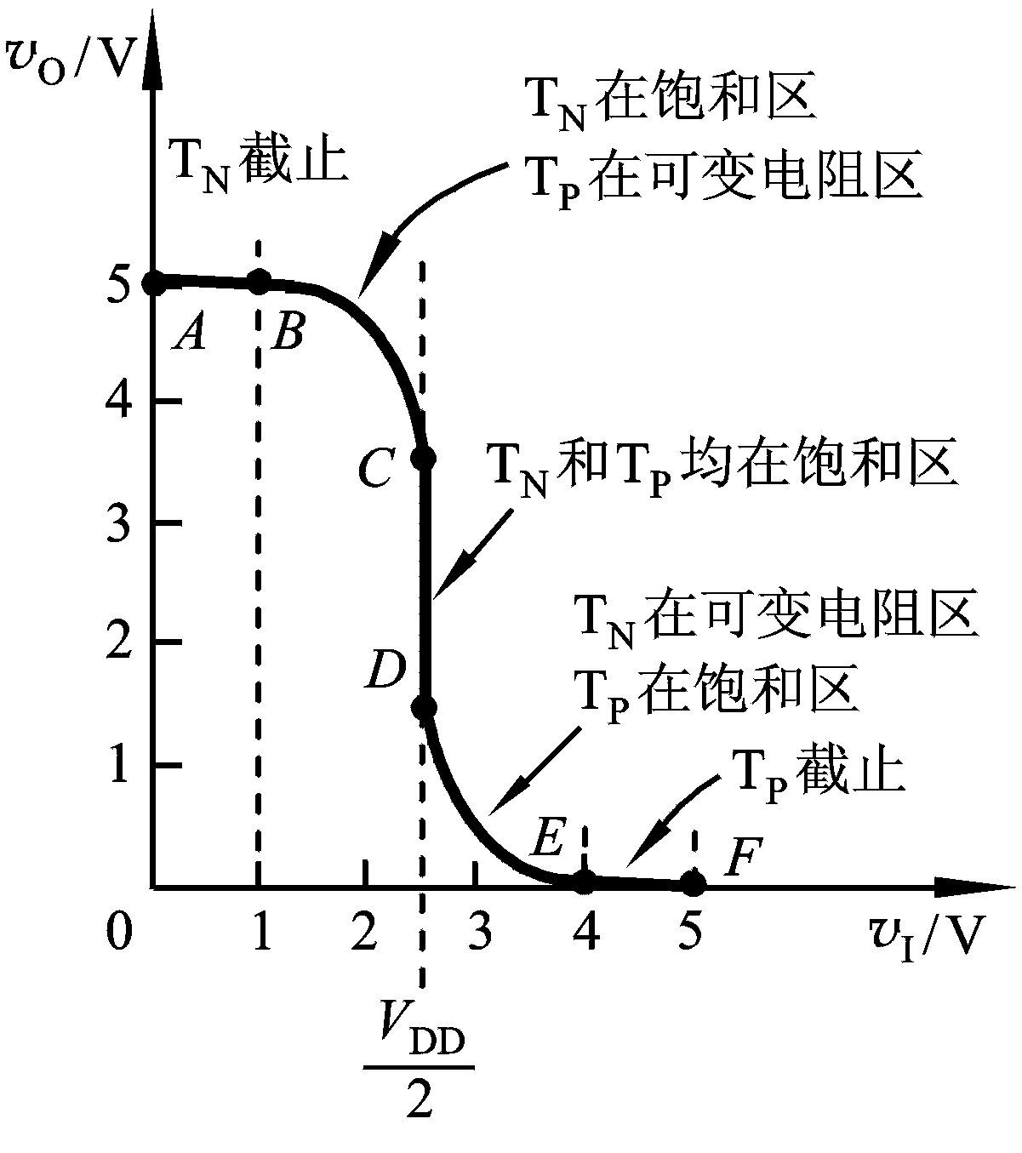
CMOS非门 (2)
V_{DD}
TP
v_{i}
v_{o}
TN
电压传输特性
电流传输特性
Notes:
vi是高电平还是低电平 ，TN和TP中总是一个导通而另一个截止。CMOS反相器的静态功耗几乎为零。

Slide 7
CMOS 与非门
VDD
TP2
真值表
TP1
A B | T_{N1} | T_{N2} | T_{P1} | T_{P2} | L
0 0 | 截止 | 截止 | 导通 | 导通 | 1
0 1 | 截止 | 导通 | 导通 | 截止 | 1
1 0 | 导通 | 截止 | 截止 | 导通 | 1
1 1 | 导通 | 导通 | 截止 | 截止 | 0
A B | T_{N1} | T_{N2} | T_{P1} | T_{P2} | L
0 0
0 1
1 0
1 1
L
TN1
A
TN2
B
A
L
B
N输入的与非门电路结构?
输入端增加有什么问题?

Slide 8
CMOS 或非门
VDD
真值表
A
TP1
A B | T_{N1} | T_{N2} | T_{P1} | T_{P2} | L
0 0 | 截止 | 截止 | 导通 | 导通 | 1
0 1 | 截止 | 导通 | 导通 | 截止 | 0
1 0 | 导通 | 截止 | 截止 | 导通 | 0
1 1 | 导通 | 导通 | 截止 | 截止 | 0
A B | T_{N1} | T_{N2} | T_{P1} | T_{P2} | L
0 0
0 1
1 0
1 1
B
TP2
L
TN2
TN1
A
L
B
N输入的或非门电路结构?
输入端增加有什么问题?
Notes:
N输入的或非门的电路?
输入端增加有什么问题?

Slide 9
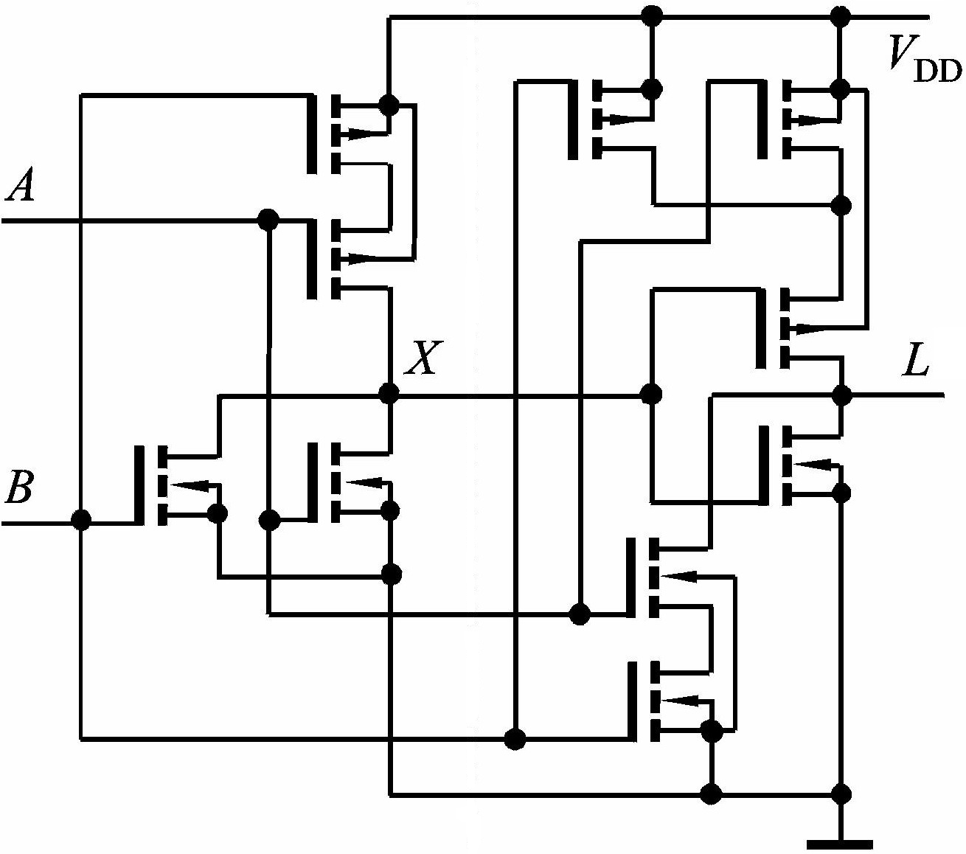
CMOS异或门
A
L
B

Slide 10
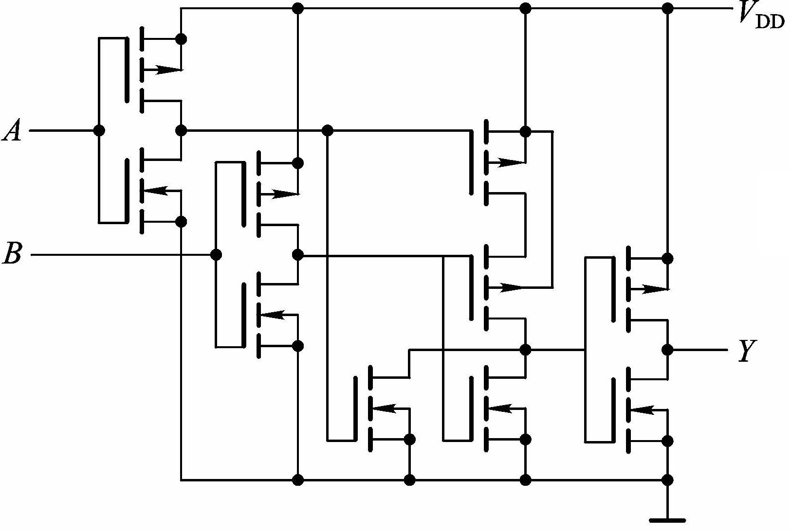
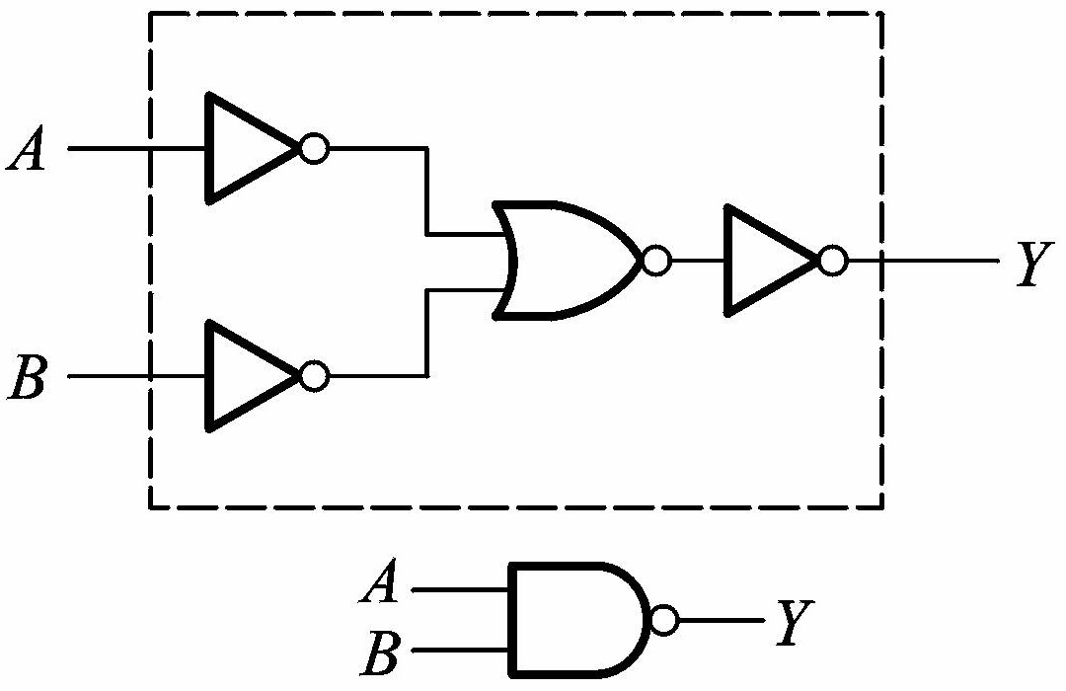
示例—CMOS逻辑门
分析电路逻辑功能
C
D
C
E
E
D
Notes:
输入、输出端加了反相器作为缓冲电路
采用缓冲电路能统一参数，使不同内部逻辑的集成逻辑门电路具有相同的输入和输出特性。

Slide 11
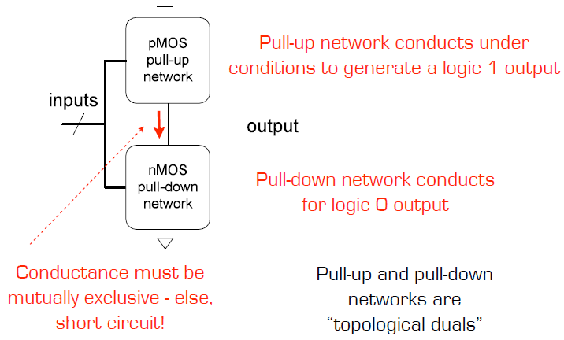
CMOS Logic Gates in General

Slide 12
CMOS漏极开路门 (1)
简称OD门
Open Drain
可以实现线与功能
将多个OD门的输出直接连接在一起，实现所有输出的与运算
1
普通的逻辑门不具有该功能
0
可能导致器件的损毁!

Slide 13
CMOS漏极开路门 (2)
输出必须外接电源和电阻
A
L
B
Notes:
输出短接，在一定情况下会产生低阻通路，大电流有可能导致器件的损毁，并且无法确定输出是高电平还是低电平。

Slide 14
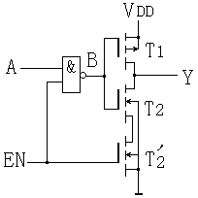
CMOS三态(TS)门
真值表
EN | A | Y
0
1
1
EN | A | Y
0 | x | Z
1 | 0 | 0
1 | 1 | 1
A
Y
EN

Slide 15
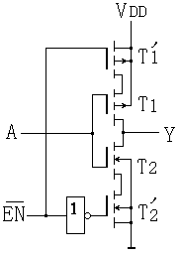
示例—CMOS逻辑门
分析电路逻辑功能
A
Y
EN

Slide 16
CMOS传输门
C
vi = 0～Vdd
当C=0V，C =VDD时
T1、T2截止，传输门断开
当C=VDD，C =0V时
T1、T2至少有一个导通，传输门导通
vo = vi
传输门相当于一个受控的双向开关
VDD
T2
vi
vo
T1
C
C
vi /vo
TG
vo/vi
C
Notes:
当C = VDD， C’= 0V时，Vi在0～（VDD-VT）范围变化时T1导通，Vi在VT～VDD范围变化时T2导通，即Vi在0～VDD范围变化时，T1、T2中至少有一只管子导通，使Vo=Vi，这相当于开关接通，这种状态称为传输门传输信息。
传输门可用做模拟开关，用来传输模拟信号，这是一般的逻辑门无法实现的。

Slide 17
示例—传输门的应用
B=0:
TG1断开, TG2导通
L = A
C=0:
TG1导通, TG2断开, L = X
B=1:
TG1导通, TG2断开
L = A
C=1:
TG1断开, TG2导通, L = Y
异或门
二选一数据选择器

Slide 18
D锁存器的传输门实现
D
Q
E
Q
当S1合上，S2断开时，Q=D，跟随
当S2合上，S1断开时，Q保持
S1和S2开关用两个传输门实现
通断状态互为相反
使能信号的原变量和反变量作为传输门的控制信号
S2
S1
D
Q

Slide 19
逻辑门主要参数
输入和输出电平
噪声容限
传输延迟
功耗

Slide 20
输入和输出电平
vo
vi
VOL(max) ：输出低电平的上限值
VOH(min) ：输出高电平的下限值
VIL(max) ：输入低电平的上限值
VIH(min) ：输入高电平的下限值
驱动门G1
负载门G2
VDD
VOH(min)
VIH(min)
VIL(max)
VOL(max)
0V
G1 vo范围
G2 vi范围
Notes:
参数是我们了解TTL电路性能并正确使用的依据。
VIL(max)：输入低电平的上限值
VIH(min)：输入高电平的下限值
VOL(max)：输出低电平的上限值
VOH(min)：输出高电平的下限值
噪声容限：在保证输出电平不变的条件下，输入电平允许波动的范围。
VNH —输出高电平的最小值时允许负向噪声电压的最大值。
VNL —输出低电平的最大值时允许正向噪声电压的最大值。
可以通过提高V_{DD}来提高噪声容限。
扇出系数：门电路的输出端所能连接的下一级门电路输入端的个数，也称负载能力。
传输延迟时间：在输入脉冲波形的作用下，其输出波形相对于输入波形延迟了多长的时间。
1. TTL电平
输出高电平>2.4V，输出低电平<0.4V。在室温下，一般输出高电平是3.5V，输出低电平是0.2V。最小输入高电平和低电平：输入高电平>=2.0V，输入低电平<=0.8V，噪声容限是0.4V。
2. CMOS电平
逻辑1电平电压接近于电源电压，逻辑0电平接近于0V。而且具有很宽的噪声容限。

Slide 21
噪声容限
在保证输出电平不变的条件下，输入电平允许波动的范围
表示抗干扰能力
VNL：输入低电平时的噪声容限
VNH：输入低电平时的噪声容限
vo
vi
驱动门G1
负载门G2
VDD
VOH(min)
VNH
VIH(min)
V_{NL} =V_{IL(max)} –V_{OL(max)}
VIL(max)
VNL
VOL(max)
0V
V_{NH} =V_{OH(min)}–V_{IH(min)}
G1 vo范围
G2 vi范围
Notes:
参数是我们了解TTL电路性能并正确使用的依据。
VIL(max)：输入低电平的上限值
VIH(min)：输入高电平的下限值
VOL(max)：输出低电平的上限值
VOH(min)：输出高电平的下限值
噪声容限：在保证输出电平不变的条件下，输入电平允许波动的范围。
VNH —输出高电平的最小值时允许负向噪声电压的最大值。
VNL —输出低电平的最大值时允许正向噪声电压的最大值。
可以通过提高V_{DD}来提高噪声容限。
扇出系数：门电路的输出端所能连接的下一级门电路输入端的个数，也称负载能力。
传输延迟时间：在输入脉冲波形的作用下，其输出波形相对于输入波形延迟了多长的时间。

Slide 22
TTL和CMOS逻辑电平

Slide 23
传输延迟
在输入脉冲波形作用下，其输出波形相对于输入波形的延迟时间
表征门电路的开关速度
输入
50%
50%
t
t
PHL
PLH
90%
90%
50%
50%
输出
10%
10%
t
t
f
r
类型 参数 | 74HC V_{DD}=5V | 74AHC V_{DD}=5V | 74LVC V_{DD}=3.3V | 74AUC V_{DD}=1.8V
t_{PLH}或t_{PHL}(ns) | 6 | 3.8 | 2.5 | 0.8
Notes:
Propagation delay
与电源电压及容性负载大小有关

Slide 24
功耗
静态功耗：当电路没有状态转换时的功耗
动态功耗：电路在输出状态转换时的功耗
CMOS电路的静态功耗非常低，主要是动态功耗
对于TTL门电路来说，静态功耗是主要的
延时-功耗积：是速度和功耗的综合性指标
系列 参数/单位 | 74HC04 (V_{DD}=5V) | 74AHC04 (V_{DD}=5V) | 74LVC04 (V_{DD}=3.3V) | 74AUC04 (V_{DD}=1.8V)
功耗电容C_{PD}/pF | 21 | 12 | 8 | 17
传输延迟时间t_{pd}/ns(C_{L}=15pF) | 6 | 3.8 | 2.5 | 0.8
功耗P_{D} /mW(10MHz) | 9 | 6.8 | 2.5 | 1
延时功耗积DP/pJ | 54 | 25.84 | 6.25 | 0.8

Slide 25
The End

